Slide 1
Git und du
Eine Einführung in Git und Github

Slide 2



Zusammenarbeit?

Slide 3

Repository
Repository
Repository

Slide 4
Repository
Repository
Repository
Repository

Slide 5
Repository
Repository
Repository
Repository

Slide 6


Slide 7
How git works
working directory
- Dateien auf der Festplatte.
Enthält "modified" files
staging area (= index)
- Datei im git-Verzeichnis
- Sagt: Was fließt in den nächsten Commit?
Enthält "staged" files
git repository
- im Repo gesicherte Dateien
Enthält "commited" files

Slide 8
Dateien holen
Repository
Repository

Slide 9
Dateien holen
Lokale Kopie eines github repository erzeugen:
git clone <https://github.com/Jane333/test1.git>
Oder neues, leeres repository anlegen:
git init
Alle Dateien / Änderungen aus dem remote repository runterladen:
git pull

Slide 10
Dateien hochladen
Repository
Repository

Slide 11
Dateien hochladen
Neue Datei zum git repository hinzufügen (in die “staging area”):
git add <file1.txt>
Datei entfernen:
git rm <file1.txt>
Datei umbenennen / verschieben:
git mv <file1.txt>

Slide 12
Dateien hochladen
Alle Veränderungen der “getrackten” Dateien in die “staging area” hinzufügen UND sofort commiten:
git commit -am "I just added some files..."
Commit nach github hochladen. Tut das Gleiche wie git push origin master:
git push
Alternativ: ALLE Dateien (rekursiv) in die staging area hinzufügen:
git add .
Staged files commiten:
git commit -m "I just added some files..."
Commit hochladen:
git push

Slide 13
Konflikte auflösen
Repository
Repository
Repository

Slide 14
Konflikte auflösen
Szenario:
Person A erzeugt commits und pusht sie.
Person B macht aber keinen pull, sondern erzeugt eigene commits (lokal) mit Änderungen in den gleichen Zeilen einer Datei wie Person A, und versucht dann, sie zu pushen.
Person B bekommt nun den error:
"Updates were rejected because the remote contains work that you do not have locally. You may want to first integrate the remote changes (e.g., 'git pull ...') before pushing again."
Also muss Person B einen pull machen... Bei dem pull kommt jedoch dieser Fehler:
"CONFLICT (content): Merge conflict in .... Automatic merge failed; fix conflicts and then commit the result."

Slide 15
Konflikte auflösen
Nun muss man die Konflikte per Hand auflösen. Das geht mit einem mergetool, z.B. kdiff3:
git mergetool --tool=kdiff3
Gewünschte Änderungen manuell auswählen, speichern. Damit ist die Konfliktauflösung abgeschlossen (lokal). Diese konfliktfreie Version möchte man also hochladen:
git commit -am "some message"
git push

Slide 16
Einstieg Janas Teil

Slide 17
Zu alten Commits zurückkehren
git checkout <old_commit_ID> # zum Zustand bei old_commit_ID zurückkehren. Resultiert im „detached head state“ - man ist nachher auf keinem Branch. Z.B.:
git checkout c9cda6dc4fd35bf4640f534af4a507f1092fcbce # dies führt zu einem "detached HEAD" state. Lösung: neuen branch erzeugen.
git checkout master # in die Gegenwart zurückkehren
oder:
git reset --hard <old_commit_ID> # Arbeitsverz. UND HEAD zum älteren commit zurückkehren
git reset --hard <new_commit_ID> # Zurück in die Gegenwart. Vorsicht! Hierzu braucht man die new_commit_ID, diese wird jedoch von git log nicht mehr angezeigt. Lösung: aufschreiben oder mittels git reflog finden.

Slide 18
Andere nützliche Befehle
git status # Ist alles ok? Auf welchem branch bin ich?
git log # Was sind die letzten commit messages and commit IDs?
git log origin/branch2 # Wie sieht der Log von "branch2" auf github aus?
gitk # ein grafisches git-Tool, welches die Commits sehr schön darstellt
Damit mehrere Menschen in das gleiche github repository pushen können: Eine Person legt das repo an und fügt alle anderen als “collaborators” hinzu.

Slide 19
Stashing
Szenario:
Man hat Änderungen in der working directory gemacht, sie nicht commited, und möchte nun einen git pull machen. Diese lokalen Änderungen stehen dem git pull jedoch im Weg. Lösung: Man „stasht“ sie temporär weg:
git stash
macht dann den pull von github:
git pull
und holt anschließend die weggestashten Änderungen wieder zurück, auf die runtergeladenen Commits oben drauf:
git stash pop

Slide 20
Branching (Teil 1)
# Branch lokal erzeugen:
git branch <my_branch>
# Zum neuen Branch wechseln:
git checkout <my_branch>
# Den lokal erzeugten Branch zu Github pushen:
git push origin HEAD
# Den lokalen Branch mit dem nun remote existierenden fest verbinden (damit git pull funktioniert):
git branch --set-upstream-to=origin/<my_branch> <my_branch>

Slide 21
Branching (Teil 2)
# Alle existierenden Branches auflisten:
git branch -a
# Zurück zum alten Branch "master" wechseln:
git checkout master
# Den remote Branch branch2, der lokal nicht existiert, von Github holen:
git checkout -b branch2 origin/branch2
# Remote Branches, die gelöscht wurden, werden leider weiterhin lokal als existierend angezeigt. Dieses Problem löst man mit:
git fetch --prune
# Nun wird der remote branch, der nicht mehr existiert, bei git branch -a nicht mehr angezeigt. Der mit ihm verbundene lokale Branch jedoch schon. Diesen lokalen Branch löscht man nun mit
git branch -D <branch1>

Slide 22
Branching (Teil 3)
# Branch „branch1“ löschen. Diese Operation wird fehlschlagen, falls branch1 Änderungen enthält, die in keinen anderen Branch gemergt wurden.
git branch -d <branch1>
# Löschen von branch1 erzwingen, auch wenn branch1 nicht gemergte Änderungen enthält. Man verwirft einfach diesen Branch, auch wenn dabei Commits verloren gehen können.
git branch -D <branch1>
# Mit diesem Befehl mergt man den branch „new_branch_name“ in den Branch, auf welchem man sich gerade befindet (z.B. master). Dies holt alle Commits aus new_branch_name in den aktuellen Branch, lässt aber new_branch_name unverändert.
git merge <new_branch_name>

Slide 23
REBASE vs. MERGE
Note: ein fetch gefolgt von einem merge ist das, was passiert, wenn man git pull ausführt.
Zweck: Zwei branches (z.B. einen lokalen und einen remote branch) zu mergen, die nicht identisch sind.
Unterschied zw. REBASE und MERGE: rebase hat eine lineare Commit-Historie als Resultat, pull lässt uns sehen, dass die Commits aus zwei unterschiedlichen Quellen kamen.
Ein pull ist in der Regel weniger fehleranfällig als ein merge.

Slide 24
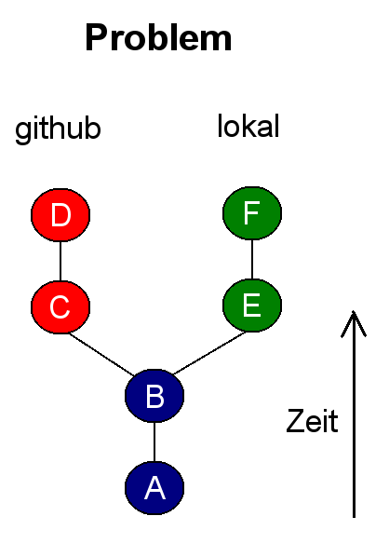
REBASE vs. MERGE

Slide 25
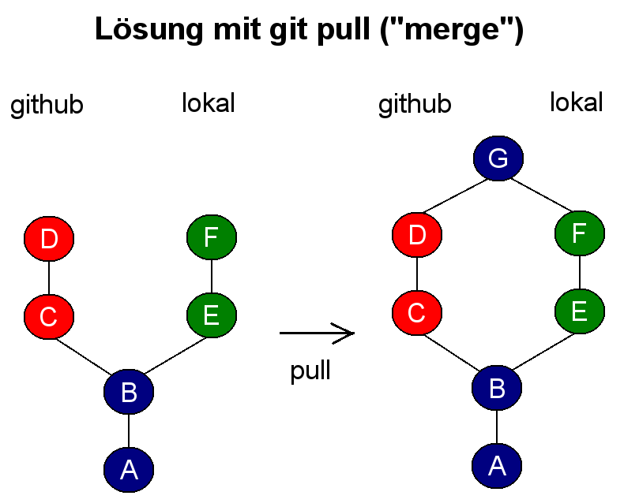
REBASE vs. MERGE

Slide 26
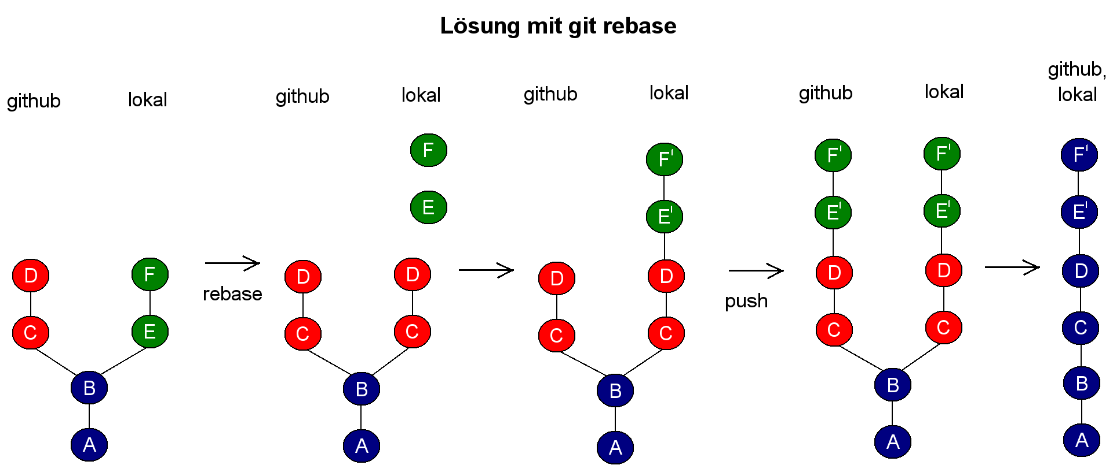
REBASE vs. MERGE

Slide 27
MERGE (PULL)
Zunächst muss man alle remote commits zu sich holen und in sein eigenes Repo reinmergen. Falls das remote Repo „origin“ ist und der remote Branch „master“, muss man sie nicht explizit abgeben, ein „git pull“ reicht. Ansonsten:
git pull <repo_name> <branch_name>
Nun hat man die Commits von github und seine eigenen Commits im lokalen Repo. Bei Github fehlen jedoch noch unsere lokalen Commits. Um beide Repos auf den gleichen Stand zu bringen, muss man seine Commits hochladen:
git push

Slide 28
REBASE
Alle Änderungen aus dem remote repository holen, die man lokal nicht hat (jedoch erstmal ohne sie mit dem eigenen Repo zu mergen):
git fetch --all
Eigene Commits, die sich im remote repository nicht befinden, weglegen, remote commits runterladen, sie auf eigene commits drauflegen, die das lokale und remote repo gemeinsam haben, und anschließend die weggelegten eigenen commits auf die von github geholten oben drauflegen:
git rebase <repo_name>/<branch_name>
Nun alles, was man bei sich lokal hat, in einer schönen linearen Historie, zu Gtihub hochladen. Ein „git push -f“ (force) ist manchmal nötig, weil ein Rebase die commit IDs verändert. Aber: force ist SEHR gefährlich!
git push

Slide 29
Pull Requests
- Wozu sind sie gut?
- Ihr arbeitet an einem Software-Projekt. Zu diesem Zweck habt ihr das Repository des Software-Projekts geforkt. Nun ist das Projekt fertig und der Prof möchte eure Arbeit (euren Branch) in den Master-Branch des Software-Projekts reinmergen. Dazu macht ihr einen Pull Request. Der Prof akzepiert ihn und mergt somit euren Branch in den Master Branch des Projekts.
- Wie macht man sie?
- Geht auf Github, zu eurem Fork, und sucht nach dem „Pull Request“-Button. Einfach weiterklicken, bis es heißt, dass der Request submittet wurde.

Slide 30
Glossar
HEAD
Eine Art Zeiger auf (meistens) den neuesten Commit des "current branch". Wenn man mit git checkout zu einem anderen Branch wechselt, wird auch HEAD auf den neuesten Commit in diesem neuen Branch zeigen. Man kann überprüfen, auf was HEAD gerade zeigt:
cat .git/HEAD
Beispiel-Output:
ref: refs/heads/master
Wenn HEAD auf einen Commit zeigt, der nicht der neueste in einem Branch ist, redet man von einem detached HEAD state. In diesen Zustand gelangt man nach jedem git checkout, wenn man zu einem Commit geht, der nicht an der Spitze eines Branches ist (also nicht der neueste Commit eines Branches ist).

Slide 31
Glossar
ORIGIN
Origin ist das Original-Remote-Repository, welches geklont wurde, um das lokale Repository zu erzeugen. By default ist es auch das primäre zentrale Repo.
Wenn Repo B als ein Github-Fork vo Repo A entsteht, und Repo B auf eine lokale Festplatte geklont wird (wodurch das lokale Repo C entsteht), hat C ein default Remote Namens „origin“ - Repo B ist dieses origin.
Um auch die Änderungen in A tracken zu können, muss A als ein zusätzliches Remote hinzugefügt werden.

Slide 32
Glossar
REMOTE
Wenn man ein Repo von Github auf seine Festplatte klont, ist das geklonte Github-Repo ein „Remote“ des lokalen Repos. Man kann auch weitere Remotes hinzufügen:
git remote add <neues_remote> <https://github.com/irgendein_github_name/ein_github_repo.git>
oder alle existierenden Remotes anzeigen:
git remote -v

Slide 33
Quellen
Sehr gut und umfangreich:
https://www.atlassian.com/git/tutorials/setting-up-a-repository/
Using Branches
https://www.atlassian.com/git/tutorials/using-branches
Git – The Simple Guide
http://rogerdudler.github.io/git-guide/
Git Newbie Commands
http://www.javacodegeeks.com/2012/08/git-newbie-commands.html
http://stackoverflow.com/questions/5617211/what-is-git-remote-add-and-git-push-origin-master

Slide 34

Danke!

